Slide 1
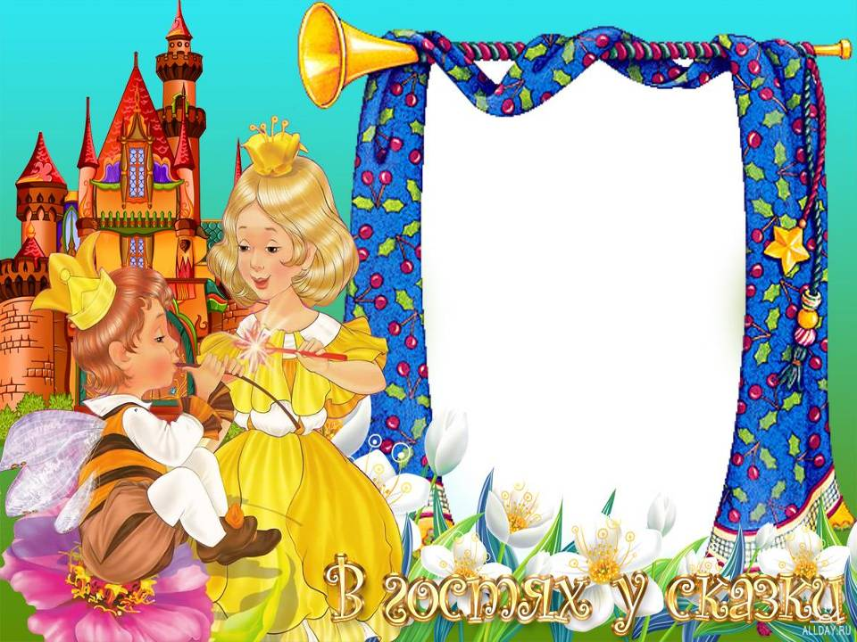
ГОСУДАРСТВЕННОЕ БЮДЖЕТНОЕ ОБЩЕОБРАЗОВАТЕЛЬНОЕ УЧРЕЖДЕНИЕ
«СРЕДНЯЯ ОБЩЕОБРАЗОВАТЕЛЬНАЯ
ШКОЛА № 548»
КРАСНОСЕЛЬСКОГО РАЙОНА
г. САНКТ-ПЕТЕРБУРГ
Математика
3 класс
УМК «Школа России»
Презентацию приготовила:
Учитель начальных классов
Кунделева Оксана Евгеньевна

Slide 2
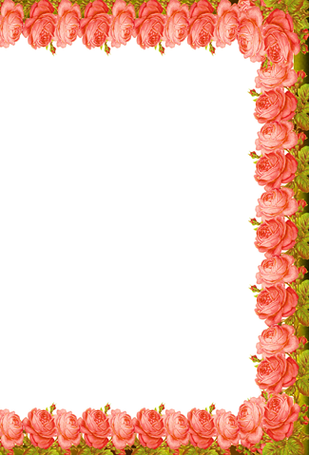
Все расселись по местам, никому не тесно, По секрету скажу вам: «Будет интересно!
Будем мы считать, писать, и решать задачи, Чтоб сегодня, как всегда, в руки шла удача».

Slide 3
Девиз нашего урока:
«С хорошим настроением принимайся за работу!»

Slide 4
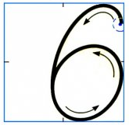
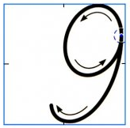
Минутка чистописания
69
Почему это число загадочное?
6,9,69,…

Slide 5
Продолжить ряд
2
4
6
2, 4, 8, 14,…, …,….
22
32
44

Slide 6
Считаем устно
: 2
· 5
· 3
18
9
45
6
- 15
: 4
30
24
: 5
· 3
6
8

Slide 7
Повторение
2 1 4 3
(52-20:5)-24:8=
45

Slide 8
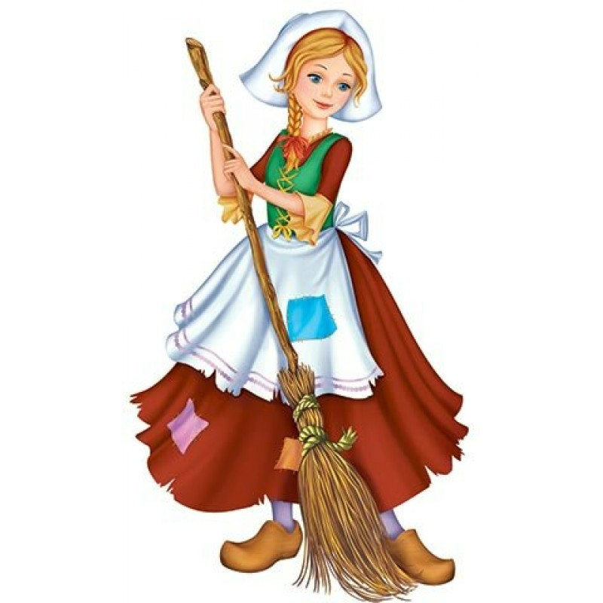
Кто это?
Я на балу никогда не бывала Чистила, мыла, варила и пряла Когда же случилось попасть мне на бал То голову принц от любви потерял.
Золушка

Slide 9
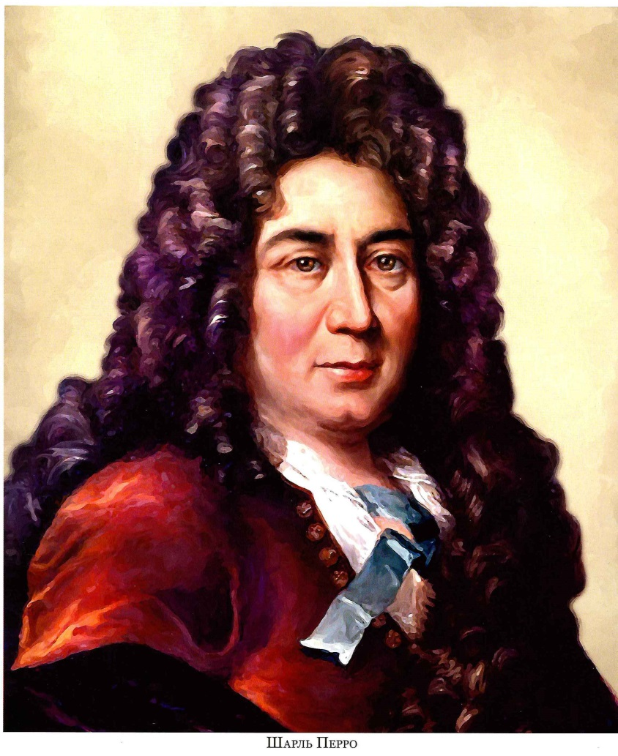
Шарль Перро

Slide 10
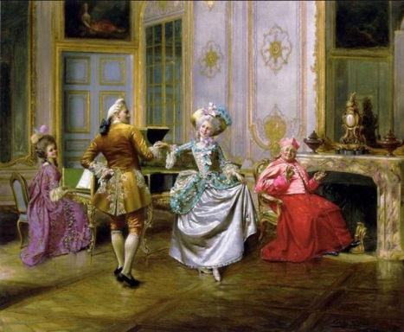
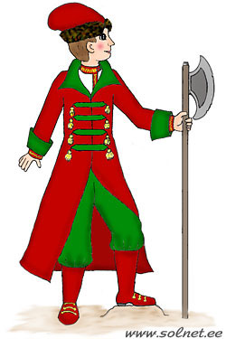
Объяснить значение слов:
придворные
стражники

Slide 11
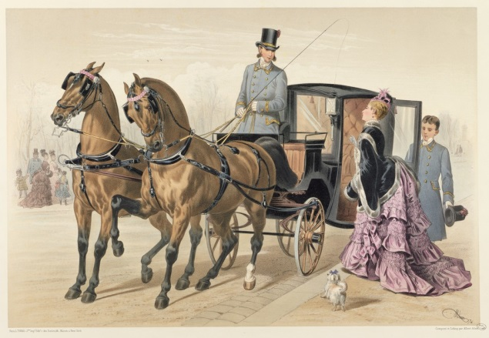
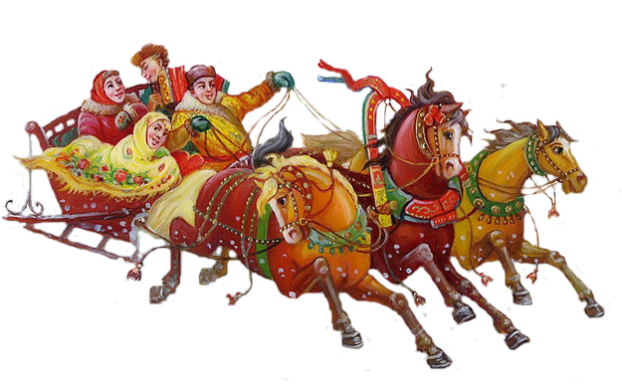
Объяснить значение слов:
карета
кучер
упряжка

Slide 12
0· 6=
1· 6=
2· 6=
3· 6=
4· 6=
5· 6=
0
Мы знаем?
6
А что мы не знаем?
12
18
24
30

Slide 13
Тема урока:
Таблица умножения и деления с числом 6

Slide 14
План:
1. Заполнить первый столбик, используя счет шестерками.
2. Заполнить второй столбик, используя перестановку множителей.
3. Заполнить третий и четвертый столбики на основе взаимосвязи умножения и деления.

Slide 15
Правила работы в группе:
В группе должен быть организатор обсуждения.
Каждый может высказать свою версию решения.
Один говорит, остальные слушают и пытаются понять.
Каждая версия обсуждается в группе.
В группе согласуется общее решение.
Представитель группы защищает согласованное решение перед классом.

Slide 16
6 · 6 = 36 6 · 7 = 42 6 · 8 = 48 6 · 9 = 54 | 7 · 6 = 42 8 · 6 = 48 9 · 6 = 54 | 36 : 6 = 6 42 : 6 = 7 48 : 6 = 8 54 : 6 = 9 | 42 : 7 = 6 48 : 8 = 6 54 : 9 = 6

Slide 17
Закрепление
Золушка посадила 36 кустов роз в 6 рядов, сколько кустов роз было посажено в один ряд?
На праздник 45 яблок Золушка разложила в вазы, по 9 яблок в каждую. Сколько было ваз?
Для бальных платьев сестер, Золушка пришила по 6 жемчужин на каждое платье. Сколько жемчужин было пришито?
36:6=6 (к.)
45:9=5 (в.)
6·2=12 (ж.)

Slide 18
На помощь к Золушке прилетело 48 голубей, улетело в 8 раз меньше. Сколько голубей осталось?
1)48:8=6 (г.)-улетело
2)48 - 6=42 (г.)
Ответ: осталось 42 голубя.

Slide 19
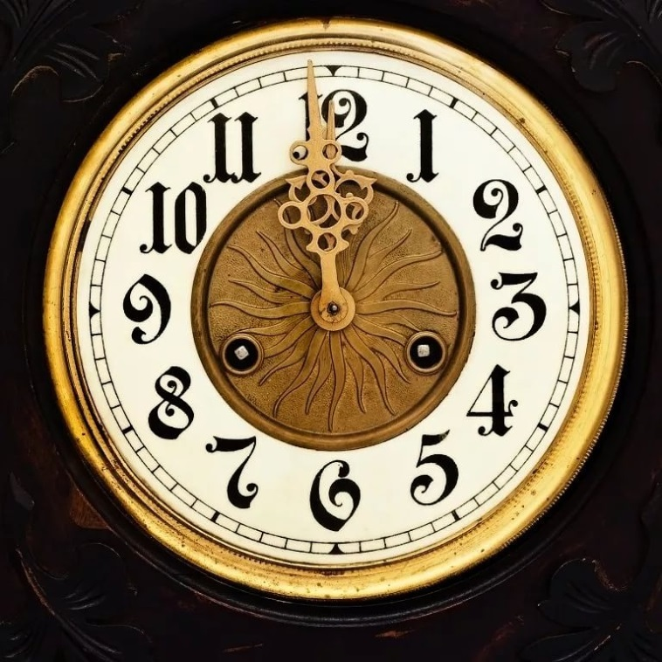
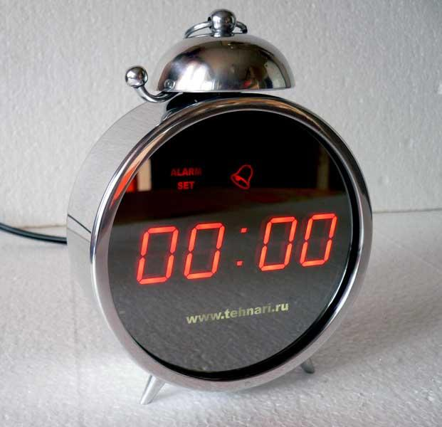
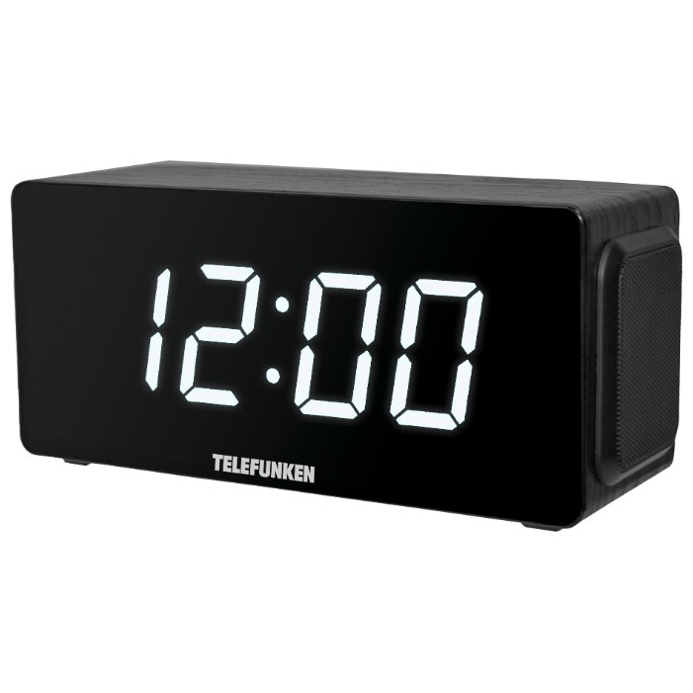
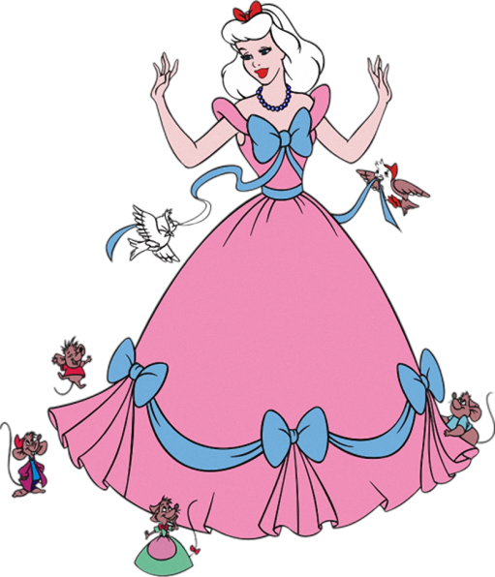

Slide 20
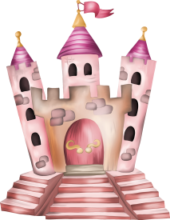
Помогите Золушке добраться до королевского дворца. Для этого необходимо найди, чему равно расстояние, если известно что расстояние между деревнями равно 6 км?
6·4=24 (км)

Slide 21
х · 6=54 48 : у=6

Slide 22
Рефлексия
Мы помогали Золушке выполнить задания Мачехи, чтобы она смогла попасть на бал, потому что Золушка …

Slide 23
Рефлексия
Мне не понравилась Мачеха и ее дочери , так как они ….

Slide 24
Всё понял, могу
объяснить.
Понял, но надо
потренироваться.
Нужна консультация.

Slide 25
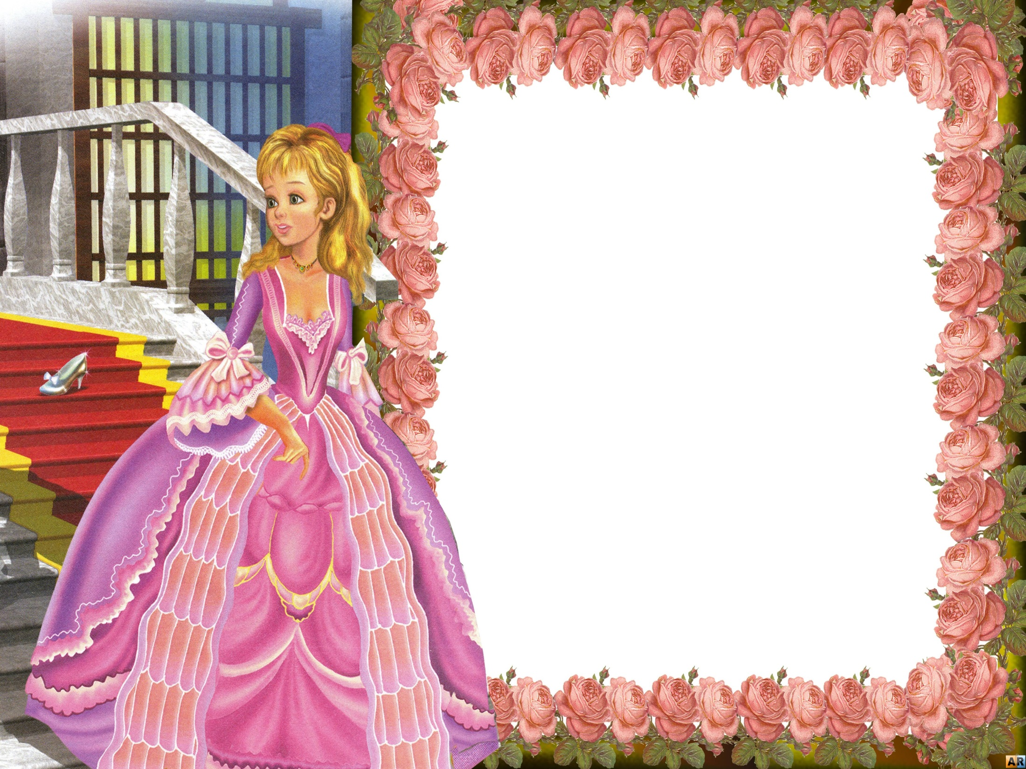
Домашнее задание:
№ 2, 6 с. 44

